Slide 1
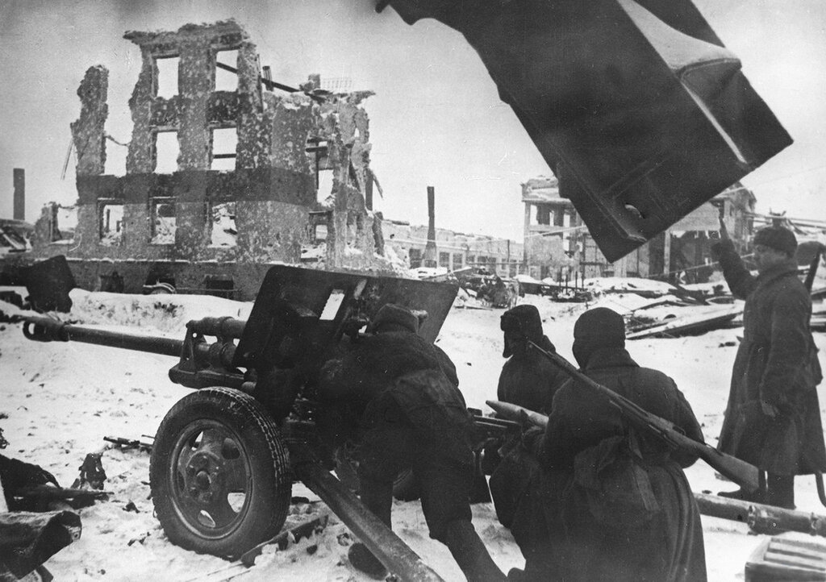
СТАЛИНГРАДСКАЯ БИТВА
ИЮЛЬ 1942 – ФЕВРАЛЬ 1943

Slide 2
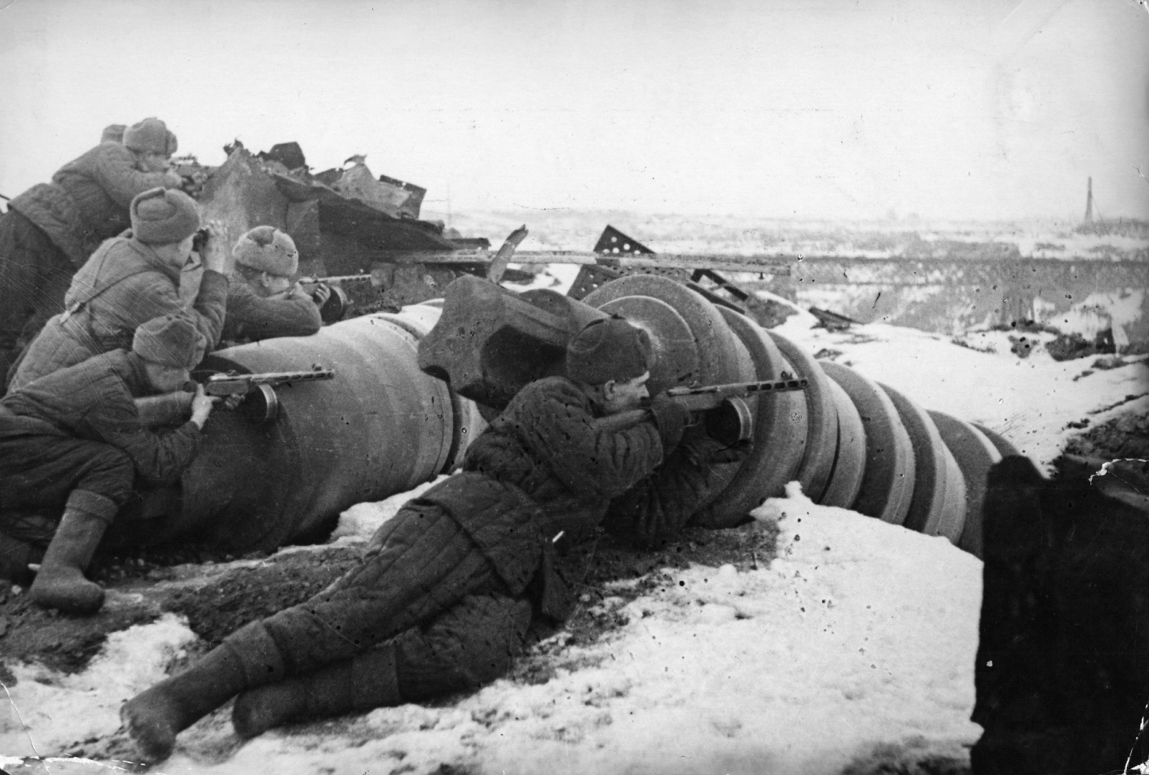
СТАЛИНГРАДСКАЯ БИТВА
Сталинградская битва – одно из крупнейших сражений Второй мировой и Великой Отечественной войн, положившая начало коренному перелому в ходе войны. Битва стала первым масштабным поражением вермахта, сопровождавшемся капитуляцией крупной войсковой группировки

Slide 3
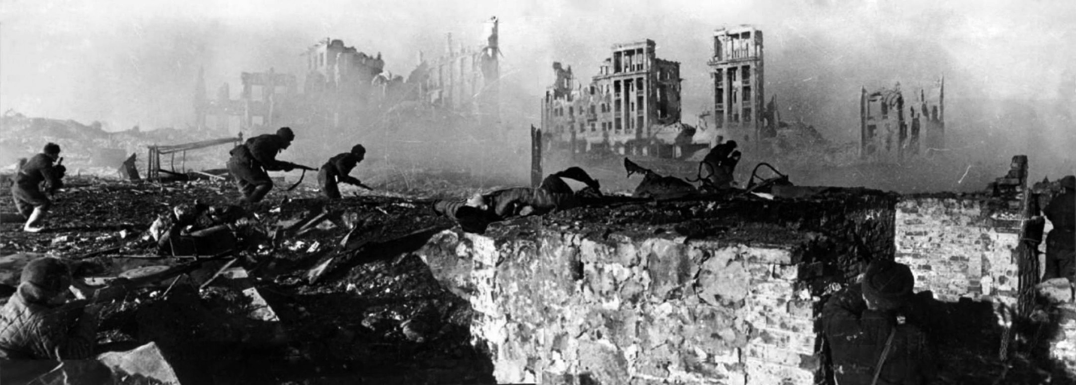
СТАЛИНГРАДСКАЯ БИТВА
Началом Сталинградского сражения считается 17 июля 1942 года. Тогда авангарды 6-й армии Паулюса на реках Чир и Цимла вступили в бой с подразделениями 62-й и 64-й армий Сталинградского фронта

Slide 4
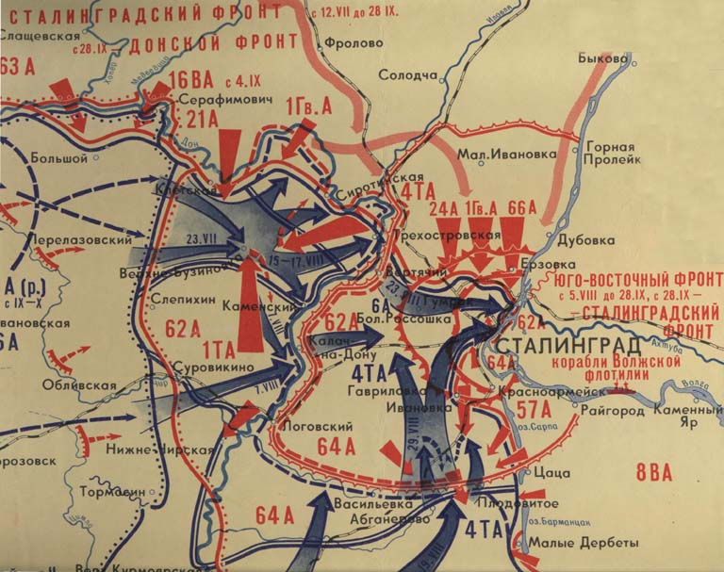
Ход битвы
К середине июля 1942-го на Сталинградском направлении превосходство противника над Красной армией в самолетах было более чем в два раза. В танках и артиллерии — в 1,3 раза. К концу июля – началу августа немцы выдавили подразделения 62-й и 64-й армий на левобережье Дона. Часть наших дивизий оказалась в окружении

Slide 5
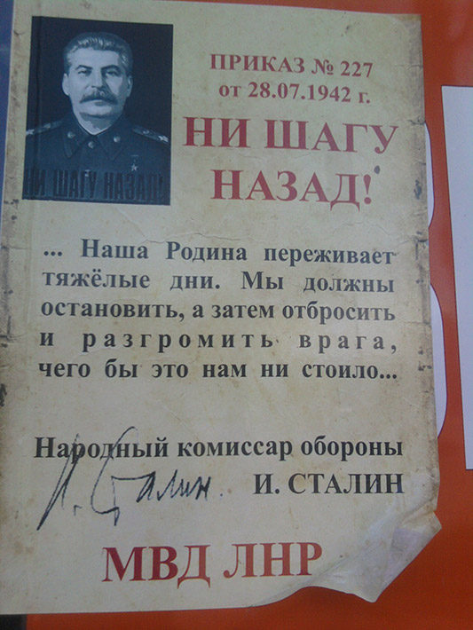
Ход битвы
28 июля Сталин издал приказ №227 «Ни шагу назад!». К отступающим применялись самые жесткие меры, вплоть до расстрела. За три недели наступления немецкие танки 4-й армии Гота подошли к Сталинграду с юга, 14-й танковый корпус — с севера, шесть дивизий 6-й армии Паулюса — с запада

Slide 6
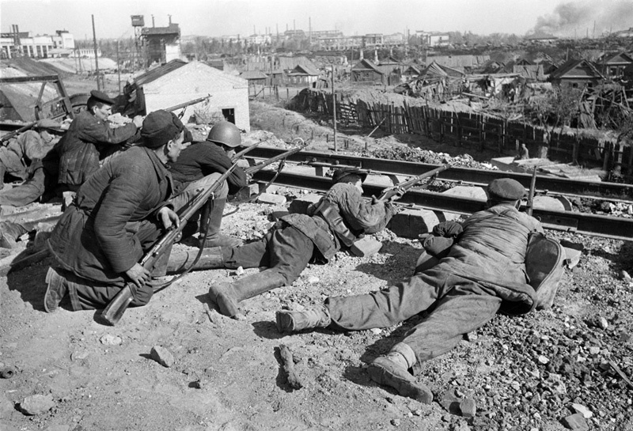
Ход битвы
23 августа город на Волге был уничтожен самой массовой суточной бомбардировкой в истории войны — 2 тысячи самолето-вылетов 4-го воздушного флота люфтваффе разрушили город, где до начала боев проживало около 400 тысяч человек, убив пятую часть горожан. Весь сентябрь немцы пытались сбросить наши войска в Волгу

Slide 7
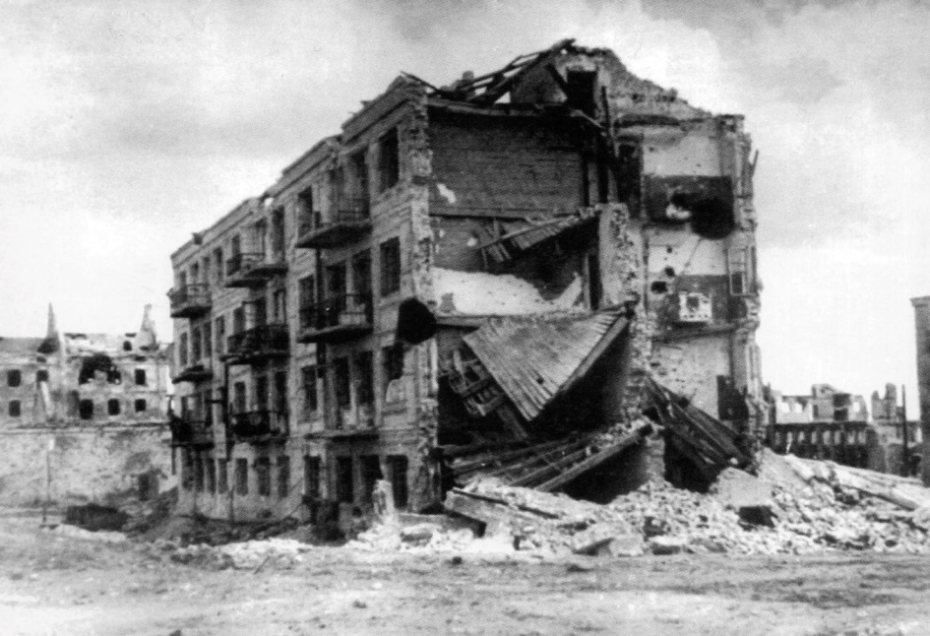
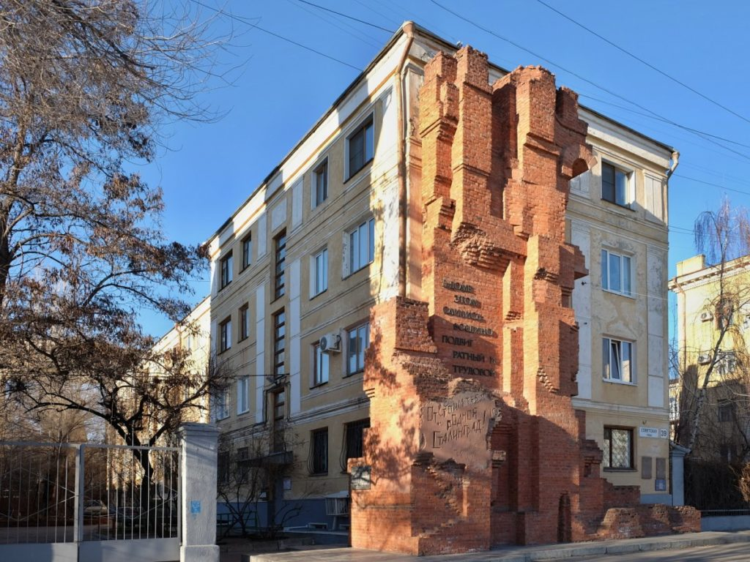
ДОМ ПАВЛОВА
В сентябре 1942 года шли ожесточенные бои на площади 9 Января (сегодня она называется площадью Ленина). Опорными пунктами обороны стали два четырехэтажных здания. Один из них — Дом Павлова. 22 сентября 1942 года к зданию подошла рота сержанта Якова Павлова и закрепилась в нем. Вскоре — на третьи сутки — пришло подкрепление: пулеметный взвод под командованием лейтенанта Ивана Афанасьева, который как старший по званию возглавил оборону дома. В течение 58 дней группа советских бойцов (из более 20 человек) героически держала оборону стратегически важного объекта

Slide 8
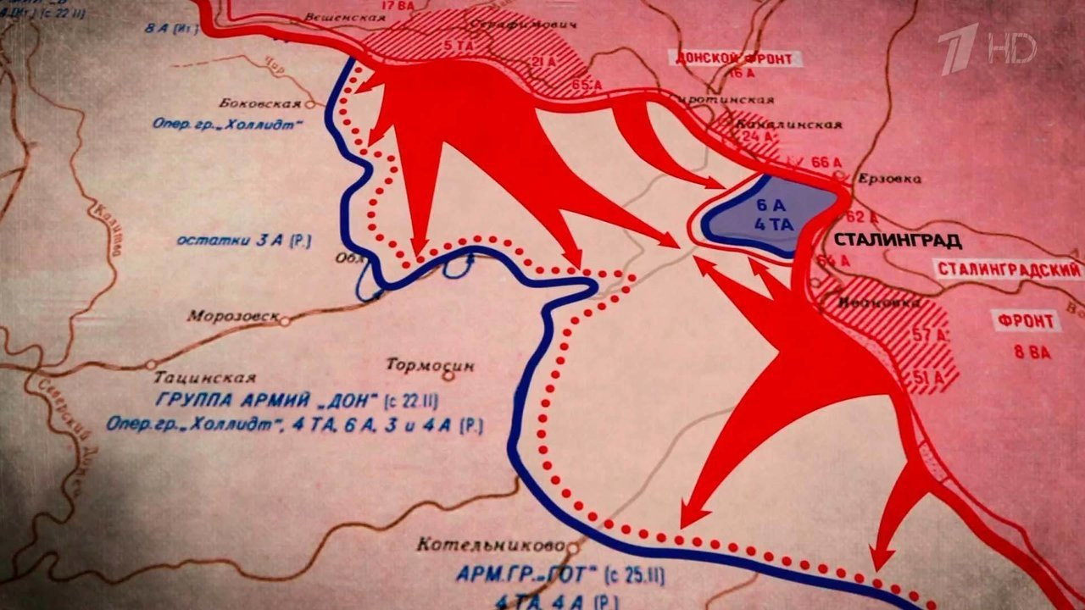
Ход битвы
В боях прошло начало осени, середина ноября. К ноябрю почти весь город, несмотря на сопротивление, был захвачен немцами. Только небольшая полоска суши на берегу Волги еще удерживалась нашими войсками. Но заявлять о взятии Сталинграда, как это сделал Гитлер, было еще рано. Немцы не знали, что Советское командование уже имело план разгрома немецких войск, который начал разрабатываться еще в разгар боев, 12 сентября. Разработкой наступательной операции «Уран» занимался маршал Г.К. Жуков
ОПЕРАЦИЯ «УРАН»

Slide 9
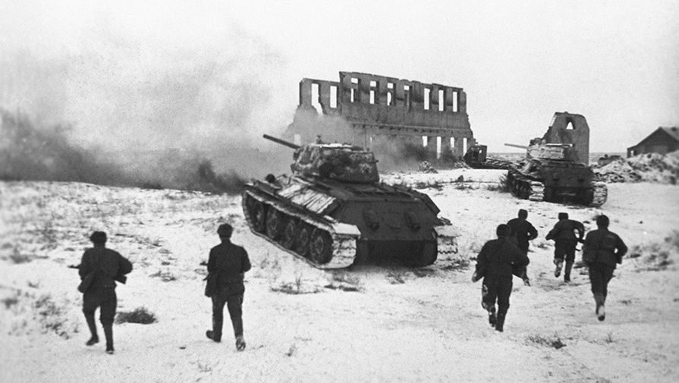
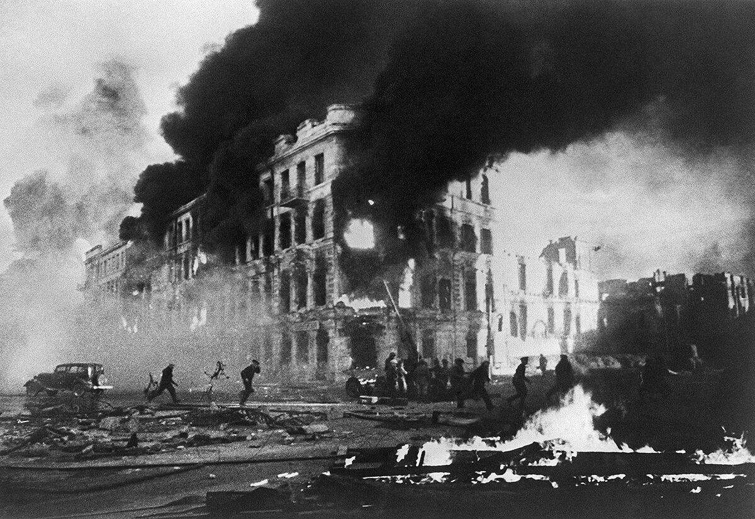
Ход битвы
В течение 2 месяцев в условиях повышенной секретности под Сталинградом была создана ударная группировка. Немцы осознавали слабость своих флангов, но не предполагали, что советскому командованию удастся собрать нужное количество войск

Slide 10
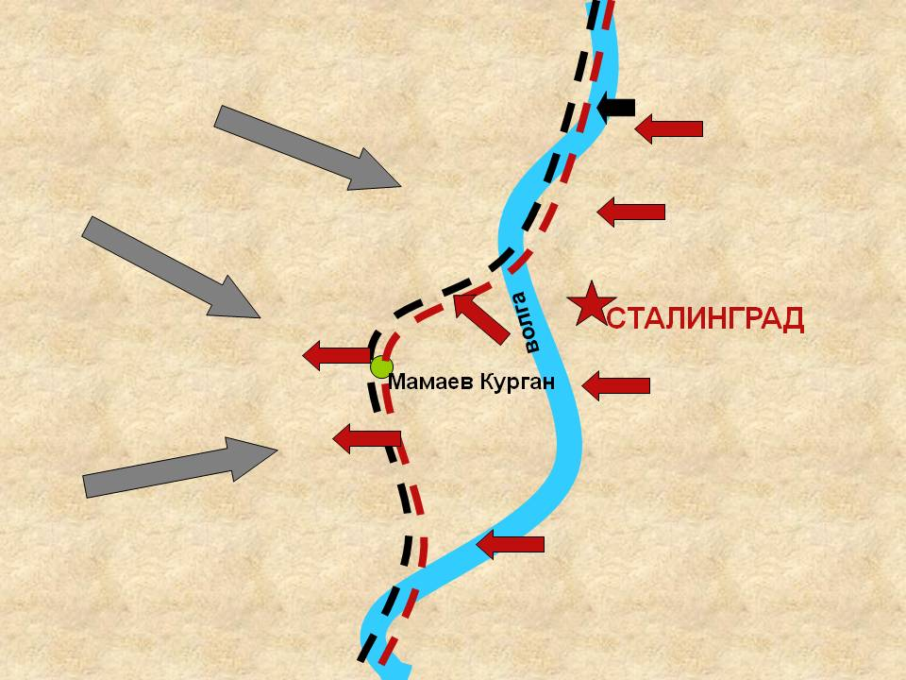
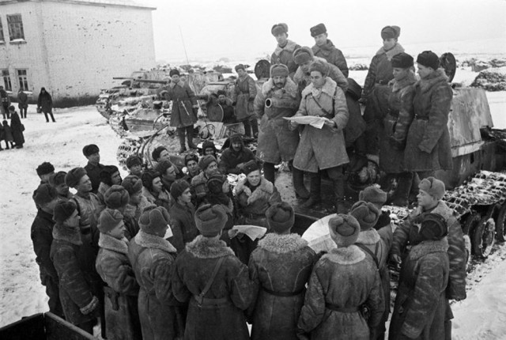
Ход битвы
Уничтожение окруженной группировки вражеской армии было поручено войскам Донского фронта (командующий - генерал К.К. Рокоссовский). Так как немецкое командование отвергло ультиматум о прекращении сопротивления, советские войска перешли к уничтожению противника, что стало последним из основных этапов Сталинградской битвы. 2 февраля 1943 года последняя вражеская группировка была ликвидирована, что и считается датой окончания битвы

Slide 11
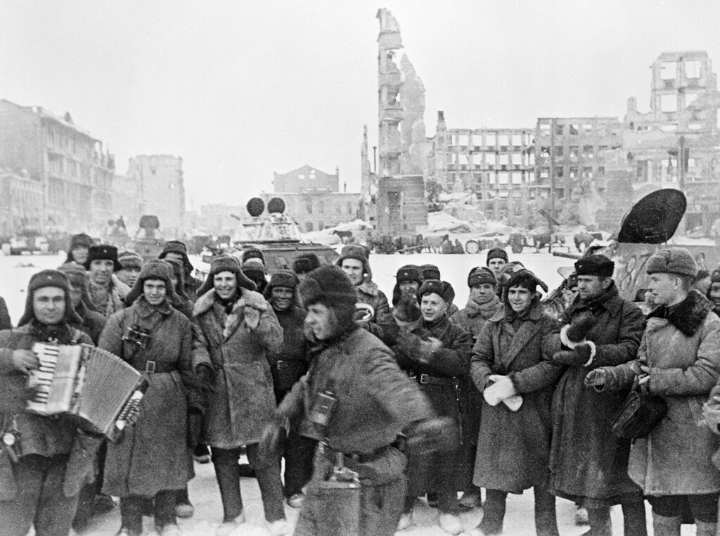
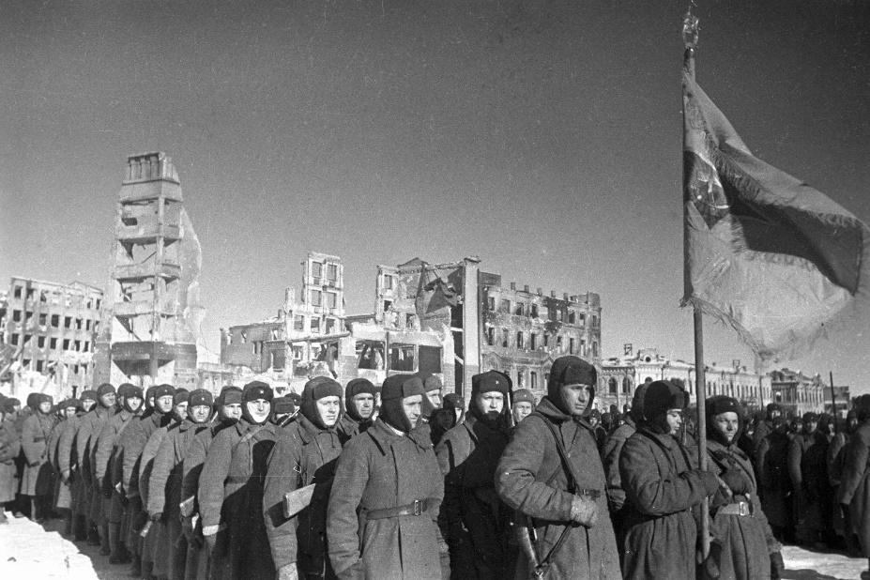
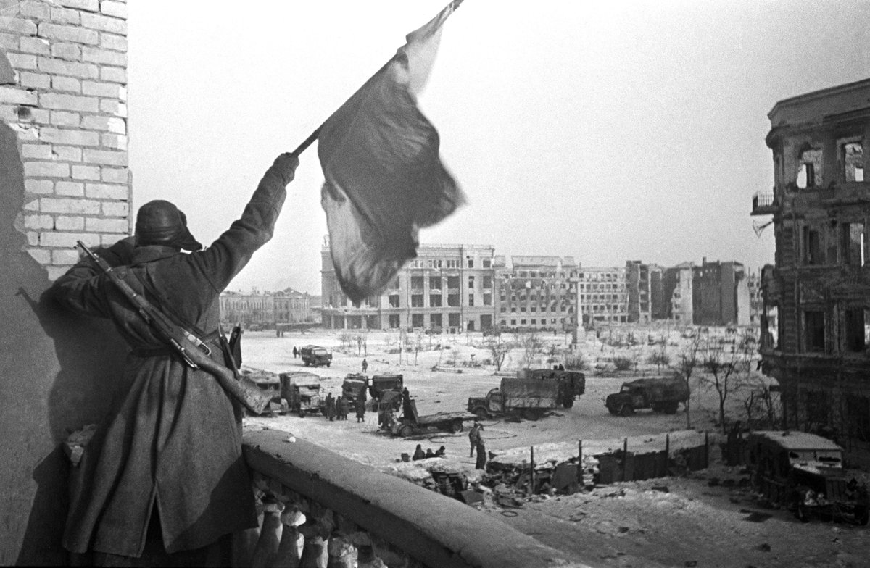
ИТОГИ БИТВЫ
СССР одержал полную победу над силами нацистской Германии, тем самым полностью перехватив инициативу в ходе войны. Если до этого немецкая армия была непобедимой, то теперь она была вынуждена отступать при огромных потерях как живой силы, так и техники. СССР потерял в ходе сражения более 1 млн. 200 тыс. человек убитыми, около 4 тыс. танков, 16 тыс. орудий. Немцы утратили более 1 млн. человек, меньше 2 тыс. танков, 700 самолетов, огромное количество другой техники

Slide 12
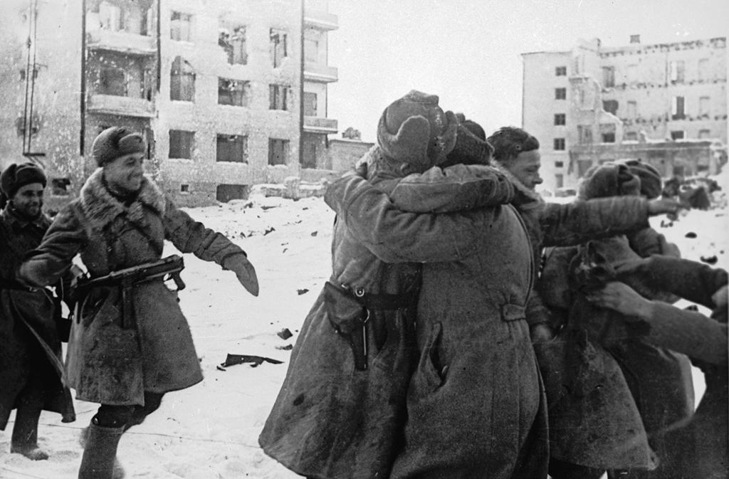
ЗНАЧЕНИЕ БИТВЫ
Значение Сталинградской битвы трудно переоценить. Победа Советских войск в Сталинградской битве имела большое влияние на дальнейший ход Великой Отечественной Войны. Она активизировала борьбу с фашистами во всех странах Европы. В результате этой победы немецкая сторона перестала доминировать. Итог этой битвы вызвал замешательство в странах Оси (гитлеровской коалиции). Наступил кризис профашистских режимов в странах Европы

